Slide 1
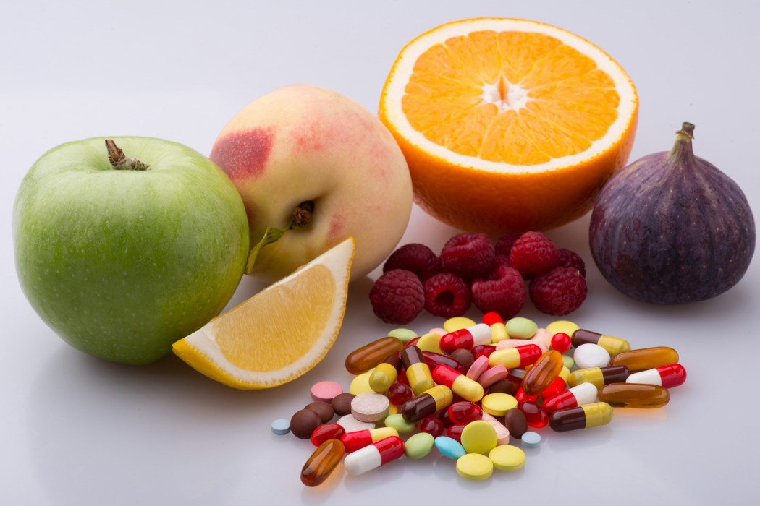
ВИТАМИНЫ
Муниципальное дошкольное образовательное учреждение
«Детский сад №125 комбинированного вида»
Подготовила:
Макарова Людмила Викторовна
г.о. Саранск 2020

Slide 2
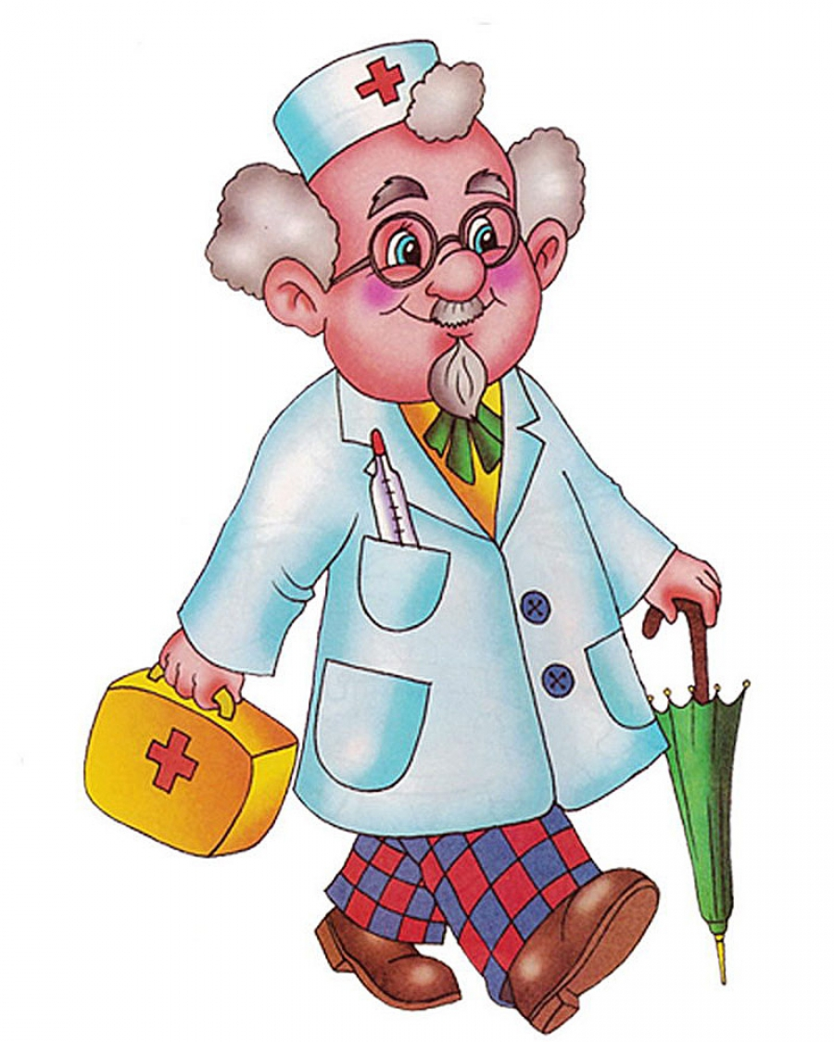
Никогда не унываю,
И улыбка на лице,
Потому что принимаю Витамины А, В, С.

Slide 3
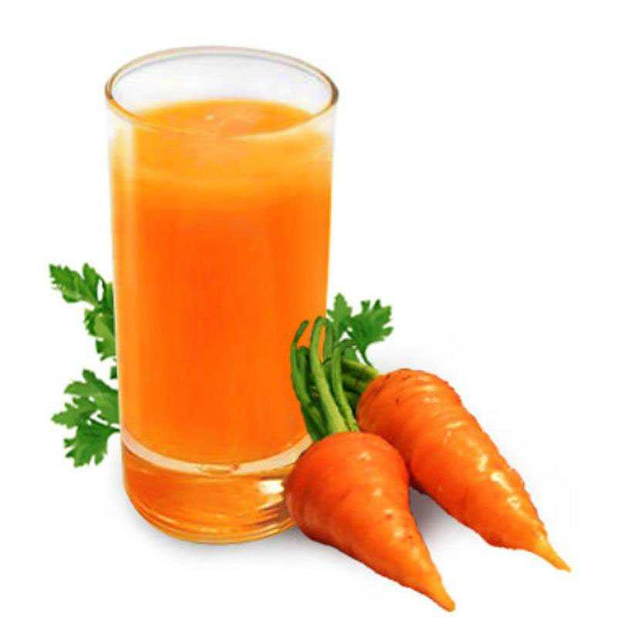
Витамин А
Помни истину простую,-
Лучше видит только тот,
Кто жуёт морковь сырую
Или пьёт морковный сок.

Slide 4
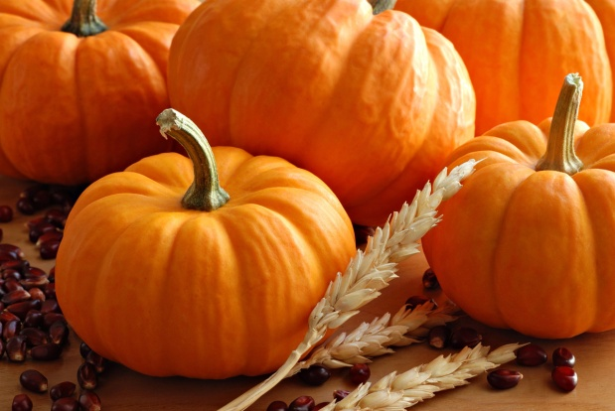
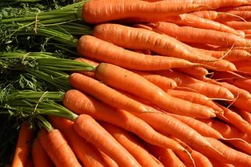
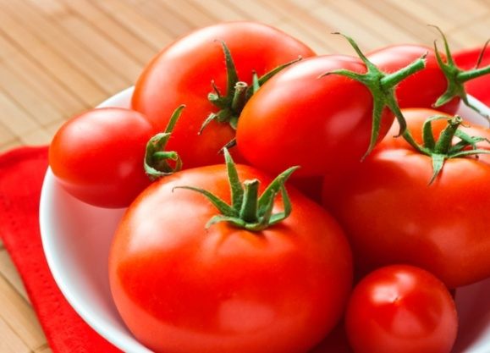
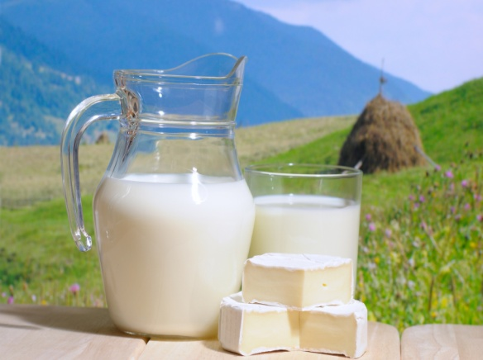
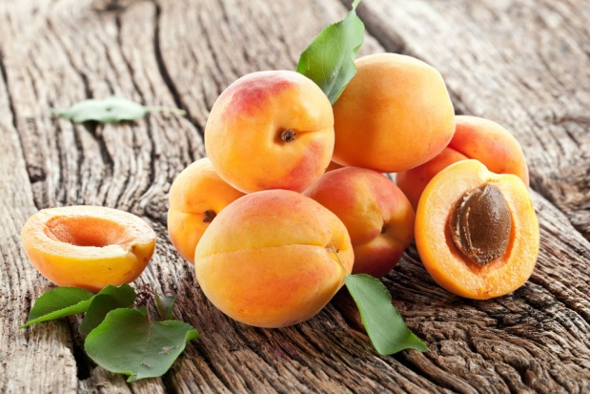
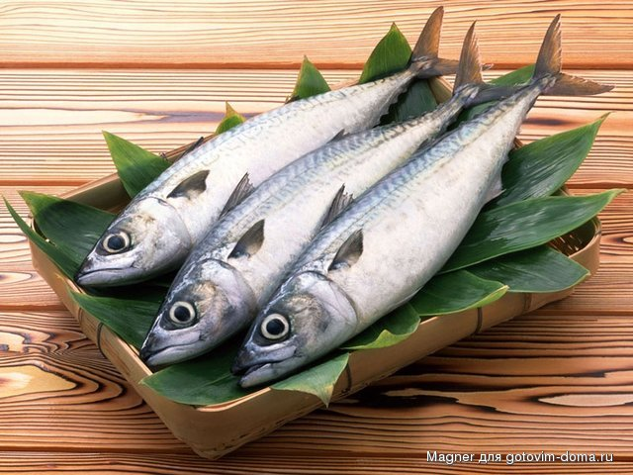

Slide 5
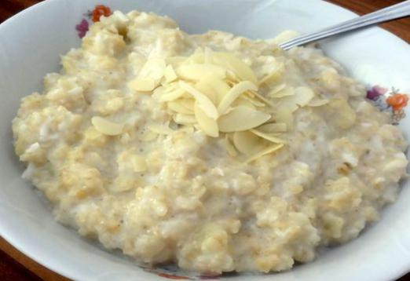
Витамин В
Очень важно спозаранку
Есть за завтраком овсянку.
Чёрный хлеб полезен нам.
Ине только по утрам.

Slide 6
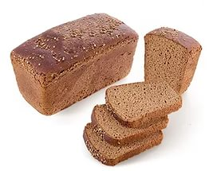
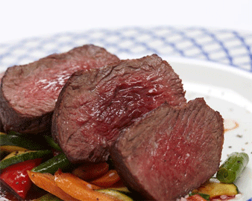
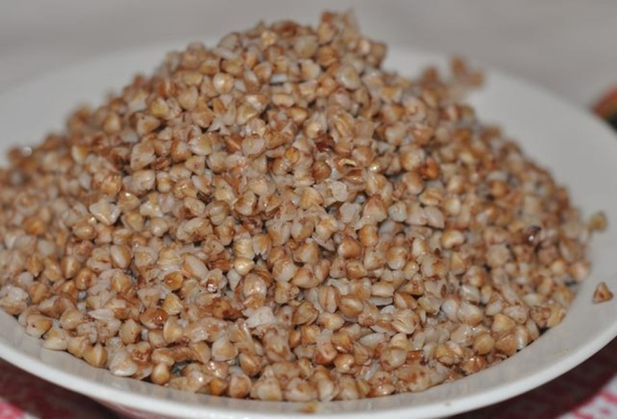

Slide 7
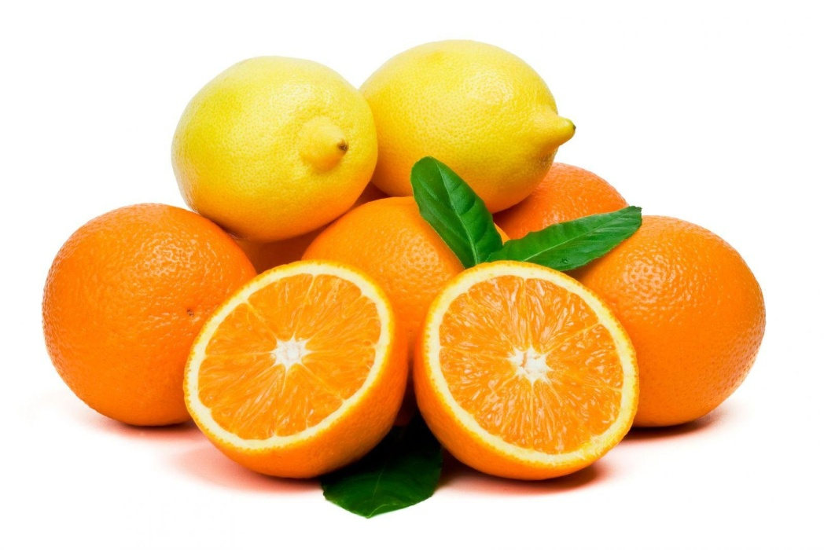
Витамин С
От простуды и ангины
Помогают апельсины.
Ну а лучше есть лимон,
Хоть и очень кислый он.

Slide 8
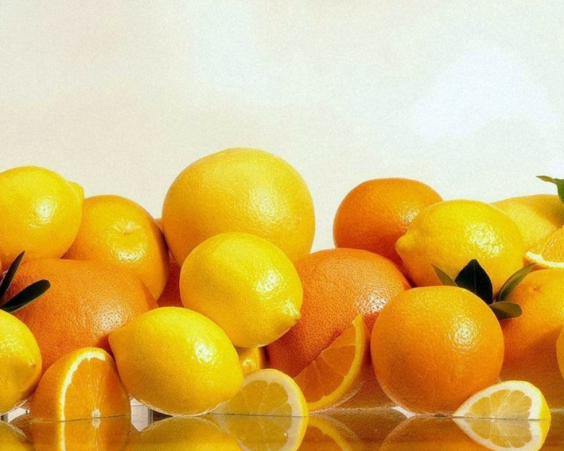
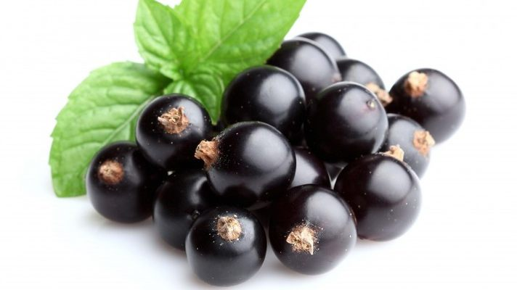
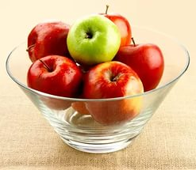
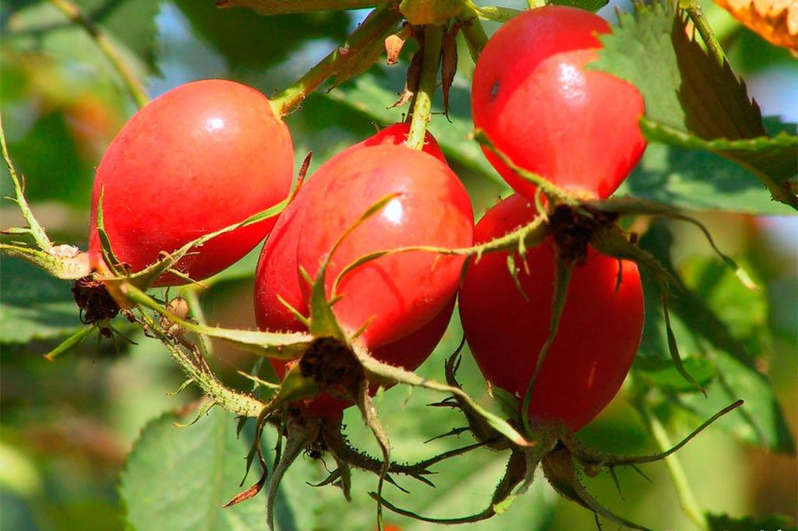

Slide 9
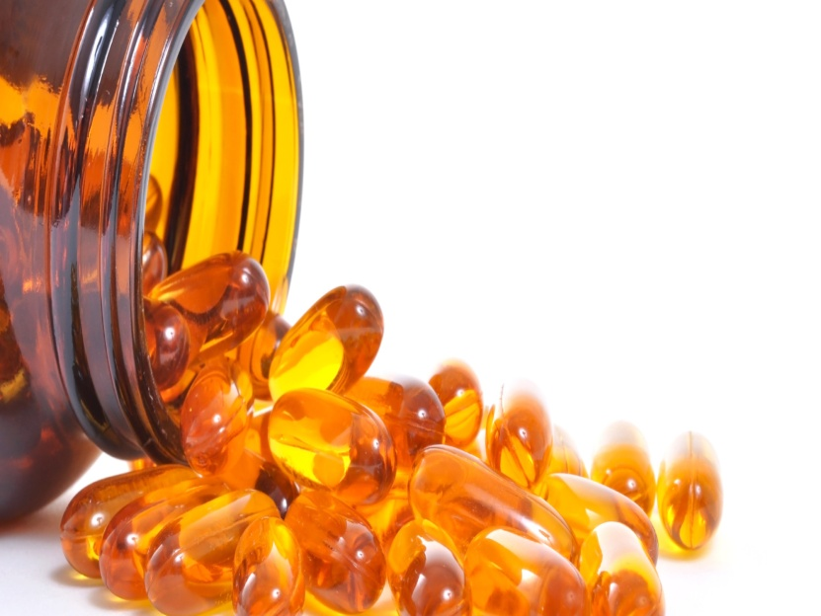
Витамин D
Рыбий жир всего полезней,
Хоть противный - надо пить.
Он спасает от болезней
Без болезней - лучше жить.

Slide 10
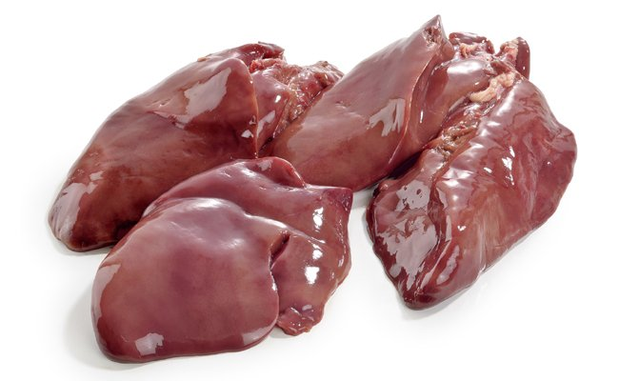
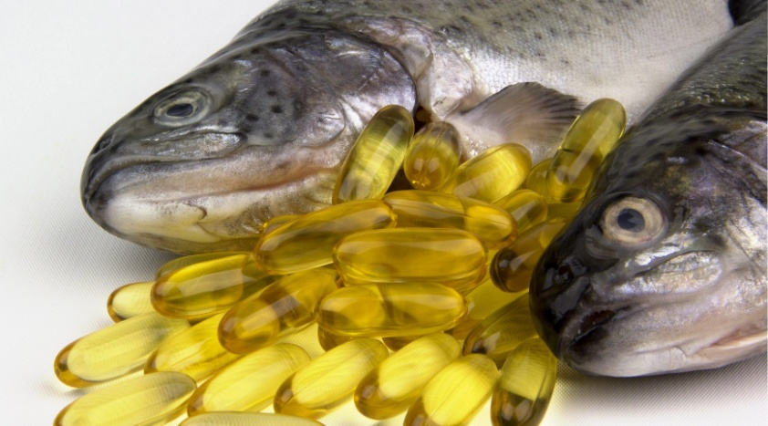
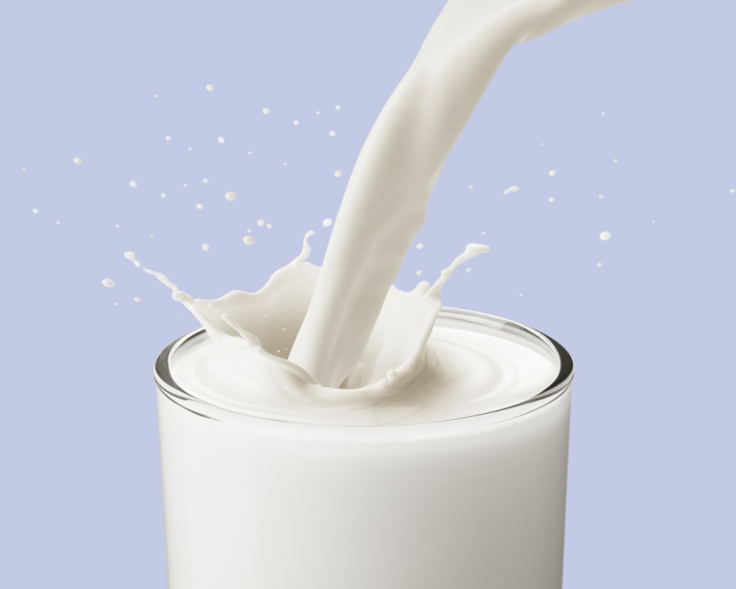

Slide 11
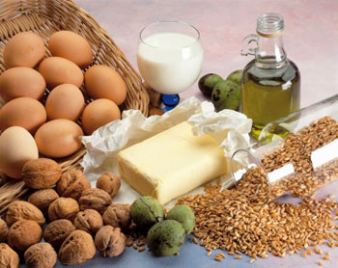
Витамин Е
Продлевает жизнь человека,
Увеличивает мышечную массу.

Slide 12
Еще витаминов есть много,
Пополняйте организм ими строго.
Тогда не будете болеть,
Будете веселиться и петь.

Slide 13
Спасибо за внимание!

